Slide 1

Bezdrátové ovládání elektroniky mobilním/embedded zařízením s využitím WiFi
Petr Marek
xmarek69@fit.vutbr.cz
Vedoucí práce: Prof. Dr. Ing. Pavel Zemčík
Fakulta informačních technologií Vysokého učení technického v Brně
Božetěchova 1/2. 612 66 Brno - Královo Pole
4. 2. 2021

Slide 2


Slide 3




Cíle práce
Cílem je vytvořit systém pro automatizaci domácnosti
Systém bude možné ovládat dálkově mobilním zařízením
Systém bude komunikovat pomocí Wi-Fi
Bude fungovat v lokální síti i přes internet

Slide 4
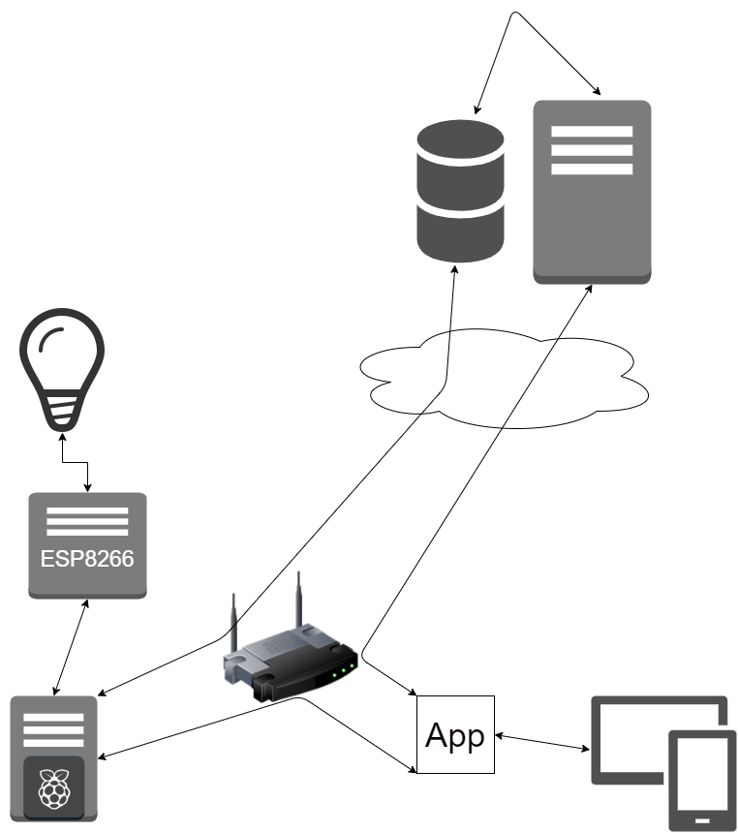
Návrh řešení
3 Aplikace:
-Klientská aplikace pro smart zařízení
-Server na RPi, komunikující s ESP moduly
-Aplikace na ESP pro ovládání výstupů
Funkce systému
-Klienti ovládají DB
-RPi naslouchá změnám DB
-V případě změny zareaguje

Slide 5
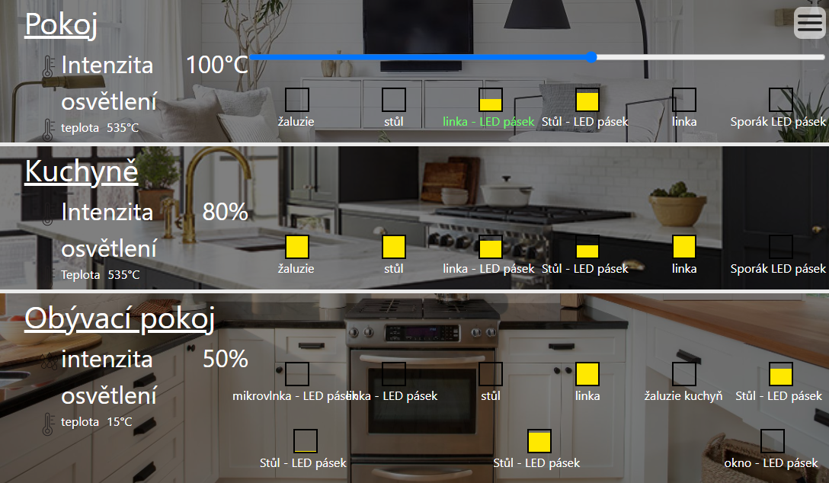

Slide 6
Současný stav
Klientská aplikace je téměř hotové
Server z části (chybí komunikace s ESP)
ESP v zárodku

Slide 7

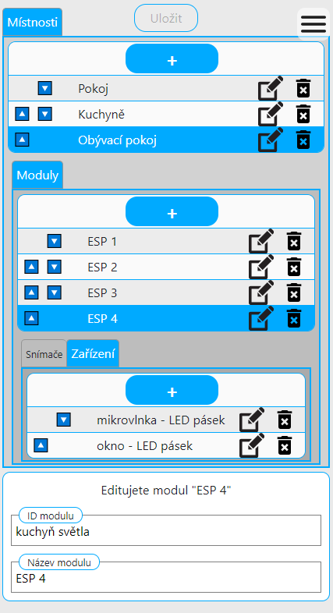
Příklad technického řešení
Konfigurace systému
Hierarchie místnost->modul->vstup/výstup
Společný detail
Jak spárovat modul s ESP?

Slide 8
Plán další práce
Návrh/výběr protokolu pro komunikaci mezi RPi a ESP moduly
Dokončení Serveru a aplikace pro ESP
Funkce systému v lokální síti bez přístupu k internetu

Slide 9
Závěr
Ovládací část systému prakticky funguje - cca 3000 řádků kódu v Typescriptu
Počet zařízení v systému prakticky neomezen (využití lokální sítě)
Testy které bude nutné vykonat:
Intuitivnost GUI
Dosah komunikace
Stability při potížemi s připojením k síti
A další

Slide 10
Děkuji za pozornost ☺

Slide 11
Diskuze
Automatizace domácnosti
Raspberry Pi a ESP
Wi-Fi

